Slide 1
第八章 杂凑函数、消息认证码和数字签名
By 张鹏
深圳大学计算机与软件学院
zhangp@szu.edu.cn

Slide 2
1 杂凑函数Hash Functions
杂凑函数定义
杂凑函数H是一个公开函数，将任意长的消息映射为较短的、固定长度的一个值H(M)。
H(M)称为杂凑值、消息摘要，是消息中所有比特的函数，提供了错误检测的能力。
杂凑函数的目的是为文件、报文或其它的分组数据产生“数字指纹”。

Slide 3
1 杂凑函数Hash Functions
MD5是由国际著名密码学家、“图灵奖”获得者兼公钥加密算法RSA的创始人、麻省理工大学的Ronald Rivest教授于1991年设计的。
SHA-1是由美国国家标准技术研究院（NIST）与美国国家安全局（NSA）设计，1993年成为联邦信息处理标准(FIPS PUB 180)。
两大算法是目前国际电子签名及许多其它密码应用领域的关键技术，广泛应用于金融、证券等电子商务领域。

Slide 4
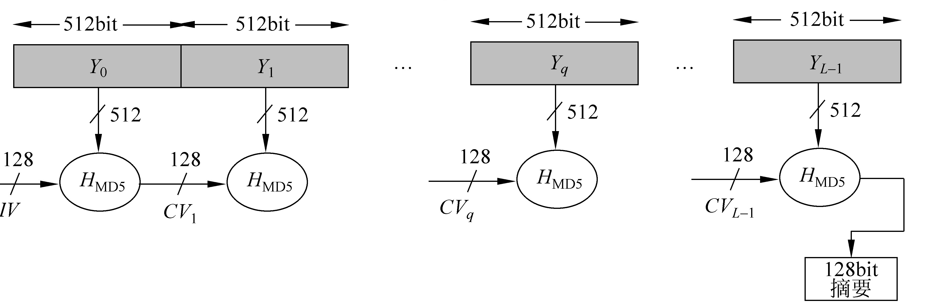
1 杂凑函数Hash Functions
输入:任意长的消息
分组:512比特
输出:128比特
MD5杂凑函数
分组填充
缓冲初始化 CV₀ = IV（使用ABCD4个32比特长寄存器）
MD5运算 CV_{q+1} = MD5[Y_{q}, CV_{q}]
输出 CV = CV_{L}（最终的杂凑值）

Slide 5
1 杂凑函数Hash Functions
输入:任意长的消息
分组:512比特
输出:160比特
SHA: Secure Hash Algorithm
160
160
160
160
H_{SHA}
H_{SHA}
H_{SHA}
H_{SHA}
分组填充
缓冲初始化 CV₀=IV（使用ABCDE5个32比特长寄存器）
MD5运算 CV_{q+1} =SHA[Y_{q}, CV_{q}]
输出 CV=CV_{L}（最终的杂凑值）

Slide 6
1 杂凑函数Hash Functions
MD5与SHA比较：
抗穷搜索能力
  寻找指定杂凑值： SHA：O(2¹⁶⁰)，MD5：O(2¹²⁸)
  生日攻击：SHA：O(2⁸⁰)，MD5：O(2⁶⁴)
抗密码分析攻击的强度：SHA似乎高于MD5
速度：SHA较MD5慢
简捷与紧致性：描述都比较简单，都不需要大的程序和代换表

Slide 7
2 消息认证码Message Authenticaion Code
  消息认证码：消息M被一密钥k控制的公开函数C作用后产生的、用于认证符的、固定长度的数值C_{k}(M) ，也称为密码校验和。
  通信双方共享密钥k。
  可理解为：带密钥的杂凑函数。

Slide 8
2 消息认证码Message Authenticaion Code
发送方
接收方
M
||
M
C
比较
C
k
k
C_{K}(M)
其中M是可变长的报文，k是共享密钥，C_{k}(M)是定长的消息认证码。
完整性：接收方相信发送方发来的消息未受篡改。
可用性：接收方相信发送方不是冒充的。

Slide 9


3 数字签名
  消息认证码可以保护通信双方以防第三方的攻击，然而却不能防止双方中一方的欺骗或伪造。
  欺骗场景①：
  B做：对消息M生成消息认证码C_{k}(M)
  B说：该消息认证码是A生成的
M
C_{k}(M)
A
共享密钥k
B
共享密钥k

Slide 10
3 数字签名
  欺骗场景② ：
  A做：对消息M生成消息认证码C_{k}(M)并发送给B
  A说：该消息认证码是B生成的，因为B也有共享密钥k
M
C_{k}(M)
A
共享密钥k
B
共享密钥k

Slide 11
3 数字签名
类似于手书签名，数字签名应具有以下性质：
① 不可否认性：能够验证签名产生者的身份，接收方相信发送方不是冒充的，且发送方不能否认。
② 完整性：能用于证实被签消息的内容，接收方相信发送方发来的消息未受篡改。
③ 公开验证性：数字签名可由第三方验证，从而能够解决通信双方的争议。

Slide 12
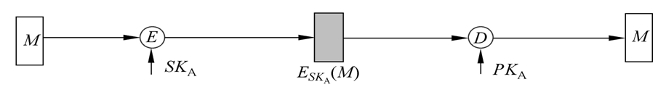
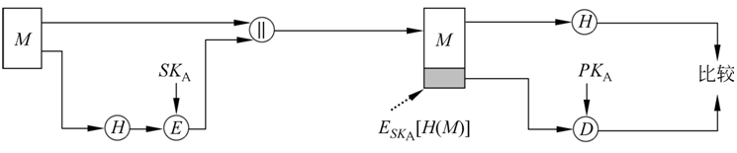
3 数字签名
思考：利用加密算法，私钥签名，公钥验证。
发送方
接收方

Slide 13
3 数字签名
DSA是在ElGamal和Schnorr两个签名方案的基础上设计的，其安全性基于离散对数难题。生成签名长度 320 bit，算法描述如下：
秘钥产生算法Gen： p：满足2^{L-1}<p<2^{L} 的大素数，其中512≤L≤1024且L是64的倍数。q：p-1的素因子，满足2¹⁵⁹<q<2¹⁶⁰ ，即q长为160比特。g：g=h^{(p-1)/q} mod p，h是满足1<h<p-1且使得h^{(p-1)/q} mod p >1的任一整数。 用户私钥x是满足0<x<q的随机数。用户公钥y≡g^{x} mod p。

Slide 14
3 数字签名
签名算法Enc：用户为待签消息选取随机数k满足0<k<q。用户对消息M的签名为(r, s)，其中r≡(g^{k} mod p) mod q，s≡[k⁻¹(H(M)+xr)] mod q，H(M)是由SHA求出的杂凑值。
验证算法Verify：设接收方收到的消息为M′，签名为(r′, s′)。计算w≡(s′)⁻¹ mod q, u₁≡[H(M′)w] mod q，u₂≡r′w mod q, v≡[(g^{u1}y^{u2}) mod p] mod q。检查v=r ′是否成立，若相等，则认为签名有效。

Slide 15
3 数字签名
    正确性验证：
    若(M′, r′, s′)=(M, r, s)，则：
    v ≡ [g^{H(M)w}g^{xrw} mod p] mod q
    ≡ [g^{(H(M)+xr)s־¹} mod p] mod q
    ≡ [g^{k} mod p] mod q
    ≡ r
    安全性：由于离散对数的困难性，敌手从r恢复k或从s恢复x都是不可行的。

Slide 16
Q&A

